Slide 1



Настановна онлайн-конференція з питань проходження науково-викладацької практики здобувачів вищої освіти ступеня доктора філософії
26.02.2026
Відділ науково-дослідної роботи
dep.science@knlu.edu.ua
офіційний вебсайт аспірантури: http://aspirantura.knlu.edu.ua/
сторінка на Facebook: https://www.facebook.com/scieneKNLU
сторінка в Instagram:https://www.instagram.com/dep.science_knlu?igsh=Yzg4djFwcGVjb2Nx

Slide 2
ГРАФІК освітнього процесу
ІІ рік навчання
Спеціальність 035 Філологія
Освітньо-наукова програма: Філологія у вимірах сьогодення: мовознавство, літературознавство, перекладознавство
ІІ рік навчання
Спеціальність
011 Освітні, педагогічні науки
Освітньо-наукова програма:
Сучасні наукові освітні студії: педагогіка, методика навчання іноземних мов і культур,
наукова англійська мова
Науково-викладацька практика | – | з 02.03.2026 по 31.03.2026
Диференційований залік |  | 06.04.2026
Загальний обсяг
(відповідно до навчального плану):
6 кредитів ЄКТС (180 год.)

Slide 3
НАВЧАЛЬНО-МЕТОДИЧНА
підготовка здобувача
до викладацької діяльності
в межах спеціальності
у закладі вищої освіти
ОРГАНІЗАЦІЙНО-ВИХОВНА
підготовка здобувача
до організації виховної роботи в академічній групі
НАУКОВО-ДОСЛІДНИЦЬКА підготовка здобувача
до здійснення науково- інноваційної діяльності
та проведення власного дослідження
НАПРЯМИ РОБОТИ
Положення про проведення науково-викладацької практики аспірантів (здобувачів вищої освіти ступеня доктора філософії) Київського національного лінгвістичного університету, затверджене вченою радою КНЛУ від 20 травня 2020 року, протокол № 16 (зі змінами) https://aspirantura.knlu.edu.ua/holovna/kabinet-aspiranta-normatyvna-baza/

Slide 4
ЗМІСТ науково-викладацької практики
І ЕТАП
ознайомлення з нормативними документами;
із структурою та системою організації освітньо-наукової діяльності кафедри
ІІ ЕТАП
відвідування навчальних занять та позааудиторних заходів,
участь у засіданнях кафедри
ІІІ ЕТАП підготовка планів-конспектів навчальних занять, сценарію позааудиторного заходу;
самостійне проведення
2 занять зі студентами та позааудиторного заходу
ІV ЕТАП
участь у різних видах наукової роботи кафедри;
підготовка тез виступу на конференції, рецензії на курсову/дипломну роботу студента або на тези доповіді студента
ЗАКЛЮЧНИЙ ЕТАП
Підготовка та захист звіту про науково-викладацьку практику

Slide 5
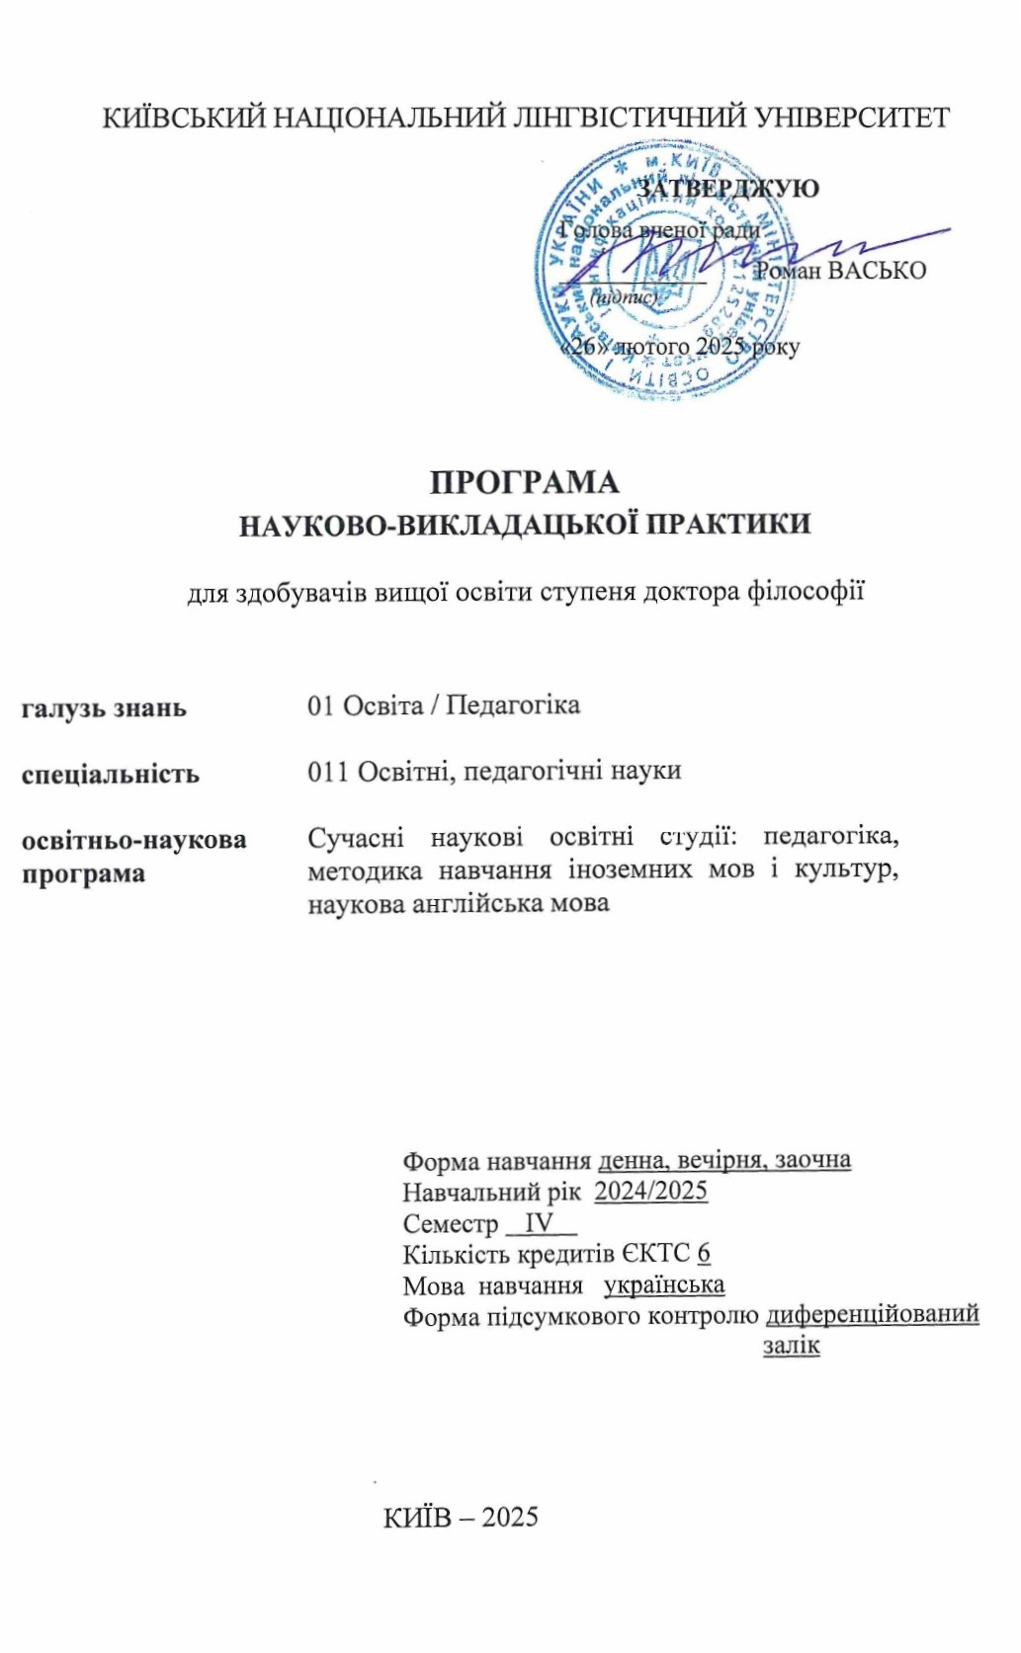
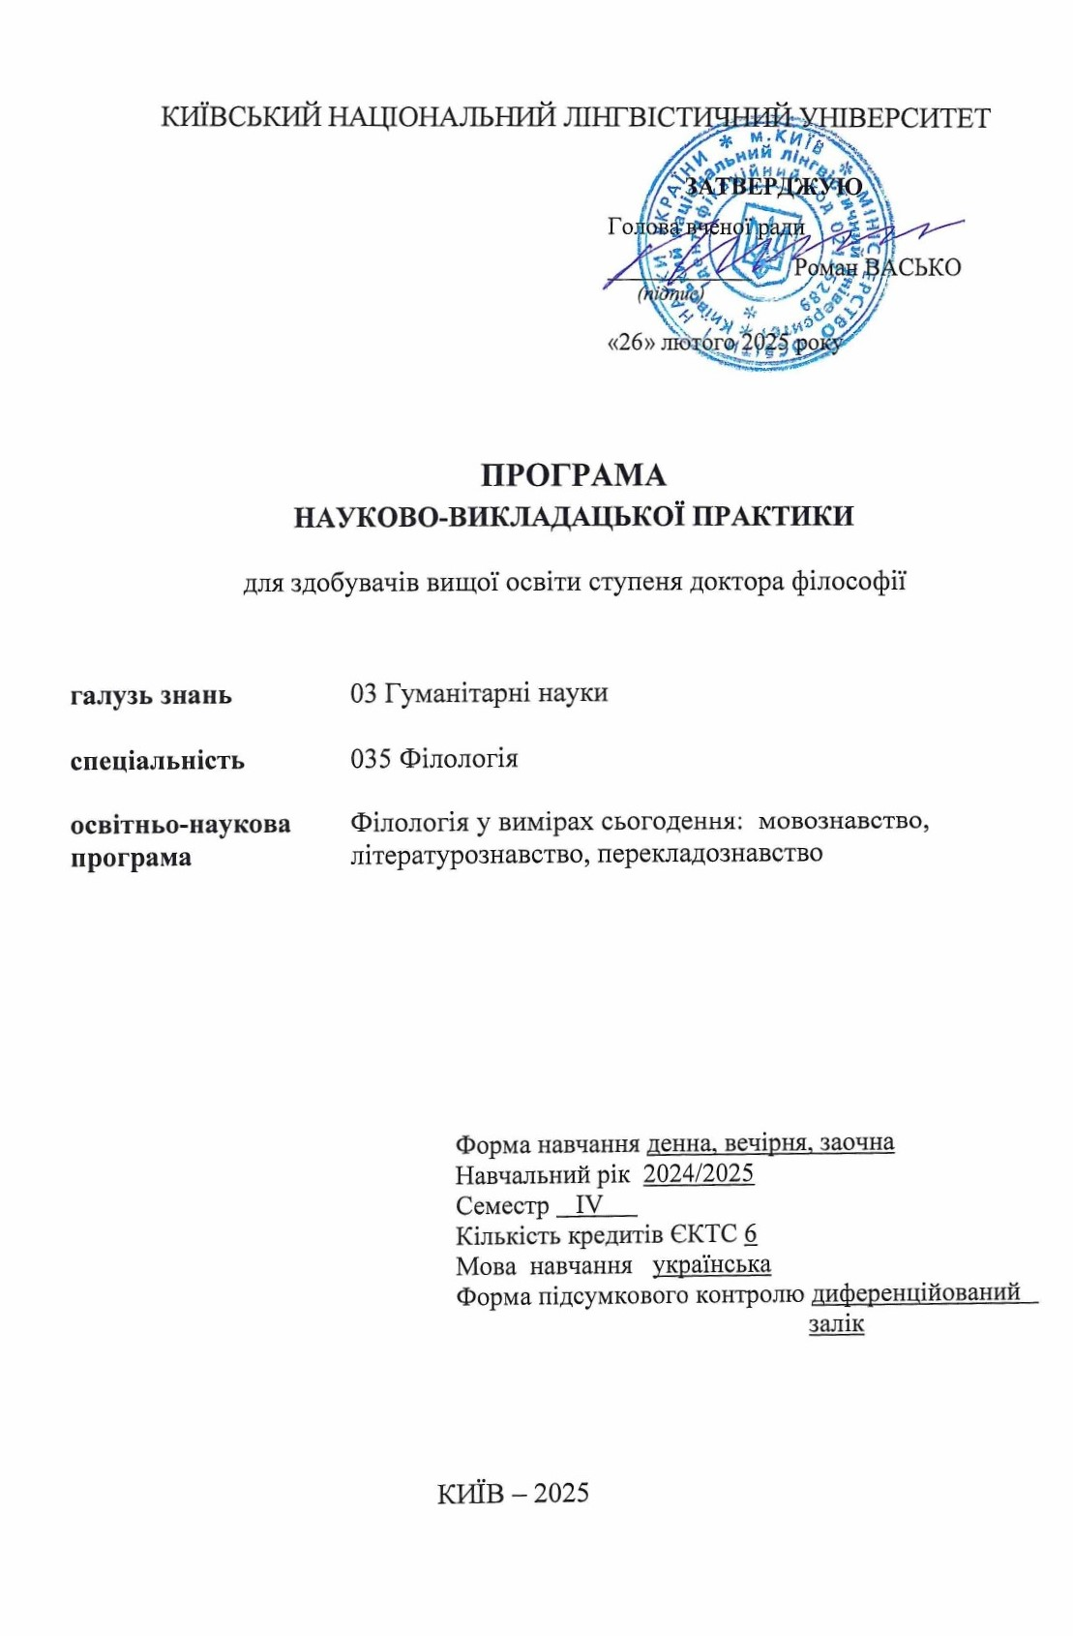
Види робіт і шкала оцінювання науково-викладацької практики
https://aspirantura.knlu.edu.ua/pedahohichna-praktyka/

Slide 6
Перелік звітної документації
ЗАГАЛЬНИЙ ЗВІТ
має містити відомості про виконання трьох складових програми науково-викладацької практики.
Звіт повинен бути підписаний керівником практики, завідувачем кафедри
від бази практики та
завідувачем кафедри, за якою прикріплений здобувач
2. АНАЛІЗ ВІДВІДУВАНОГО НАВЧАЛЬНОГО ЗАНЯТТЯ, затверджений керівником практики
3. ПЛАНИ-КОНСПЕКТИ ПРОВЕЕНИХ ЗАНЯТЬ
(лекції / практичного / семінарського), затверджені керівником практики
4. АНАЛІЗ ВІДВІДУВАНОГО ПОЗААУДИТОРНОГО ЗАХОДУ,
затверджений керівником практики
5. СЦЕНАРІЙ ПОЗААУДИТОРНОГО ЗАХОДУ,
затверджений керівником практики
6. ТЕЗИ ВИСТУПУ
на методичних / наукових семінарах, конференціях тощо
7. РЕЦЕНЗІЯ
на курсову / дипломну роботу студента, або рецензія на тези доповіді студента
8. ЩОДЕННИК
науково-викладацької практики
9. ХАРАКТЕРИСТИКА АСПІРАНТА
за результатами практики. Характеристику аспіранта пише керівник практики

Slide 7
Здобувачам вищої освіти ступеня доктора філософії,
які працюють за трудовим договором у системі вищої освіти
(проводять заняття зі студентами з різних дисциплін у рамках трудової діяльності), навчальне навантаження
зараховується як науково-викладацька практика,
при цьому здобувачі подають на кафедру загальну звітну документацію.
https://aspirantura.knlu.edu.ua/pedahohichna-praktyka/

Slide 8
Організація науково-викладацької практики
та затвердження графіків виконання усіх видів робіт, передбачених програмою науково-викладацької практики
Результати
науково-викладацької практики
та затвердження звітів
з науково-викладацької практики аспірантів
Диференційований залік
проводять керівники практики
Звітна документація зберігається на кафедрах,
за якими прикріплені здобувачі, протягом їх навчання в аспірантурі
кафедра – база практики
кафедра, за якою прикріплений здобувач
обговорення на засіданнях кафедр
до 05.04.2026 подати до відділу НДР
витяги з протоколів
засідання кафедр
про затвердження звітів
з науково-викладацької практики здобувачів
ЗАВІДУВАЧАМ КАФЕДР

Slide 9


ДЯКУЄМО ЗА УВАГУ!
Відділ науково-дослідної роботи
dep.science@knlu.edu.ua
офіційний вебсайт аспірантури: http://aspirantura.knlu.edu.ua/
сторінка на Facebook: https://www.facebook.com/scieneKNLU
сторінка в Instagram:https://www.instagram.com/dep.science_knlu?igsh=Yzg4djFwcGVjb2Nx

